Slide 1
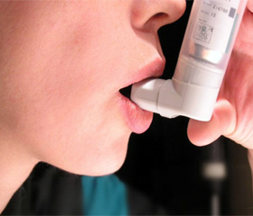
ВИБІРКОВА НАВЧАЛЬНА ДИСЦИПЛІНА
Алергологія дитячого віку
Кафедра педіатрії 2 ОНМедУ
Бронхіальна астма | у дітей.

Slide 2
Показники захворюваності на БА варіюють в різних країнах та популяціях і складають від 1% до 18 %.
У дітей цей показник коливається в межах 5-10 % в популяції і залежить від віко-статевих характеристик.
У ранньому віці частіше хворіють хлопчики, ніж дівчатка (6 % та 3,7 % відповідно), однак у пубертатному віці частота захворюваності БА стає однаковою.
У віковому аспекті найбільша поширеність БА реєструється в шкільному віці
. Висока захворюваність БА у дітей характерна для промислових регіонів з несприятливою екологією. Так, у мешканців міста частіше реєструється БА, ніж у мешканців села (7,1 % та 5,7 % відповідно).

Slide 3
В Україні протягом останніх років за статистичними даними МОЗ України розповсюдженість БА серед дітей коливається в межах 0,60 % - 0,56 %, що свідчить про проблему гіподіагностики захворювання.

Slide 4
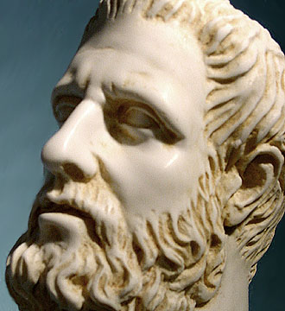
Як давно існує «астма»?
Термін «астма»,
що в перекладі с грецького
Означає «ядуха»,
вперше ввів Гіпократ,
Лікар Древньої Греції.

Slide 5
Бронхіальна астма - хронічне запальне захворювання дихальних шляхів, яке спричинене значною кількістю клітин та медіаторів запалення. Хронічне запалення обумовлює розвиток бронхіальної гіперреактивності, що проявляється рецидивуючими симптомами свистячого дихання, ядухи, відчуттям стиснення в грудях і кашлю, особливо в нічний і вранішній час. Ці епізоди звичайно пов’язані з розповсюдженою, але варіабельною бронхообструкцією, яка зворотна спонтанно або під впливом терапії.

Slide 6
КЛАСИФІКАЦІЯ БРОНХІАЛЬНОЇ АСТМИ
За етіологією (при можливості уточнення на рівні спеціалізованого центру):
Алергічна (екзогенна, J45.0), яка виникає під впливом неінфекційних інгаляційних алергенів :
атопічна (IgE – залежна);
неатопічна (не IgE – залежна);
Неалергічна (ендогенна, J45.1), до якої відносять не імунні форми БА (астма фізичного навантаження, аспіринова БА).
Змішана (J45.8), при якій розвиток і подальший перебіг захворювання відбувається, як під дією інфекційних, так і неінфекційних

Slide 7
За ступенем важкості перебігу захворювання:
(оцінюється при первинній діагностиці та перед початком лікування, а також, якщо дитина не отримувала базисної терапії більше ніж місяць):

Slide 8
Характеристика | Ступінь важкості перебігу захворювання
 | Інтермітуюча (епізодична) | Персистуюча
 |  | легка |  | середньоважка | важка
Денні симптоми | < 1 разу на тиждень | >1 разу на тиждень, але рідше 1 разу на добу | щоденно |  | щоденно
Нічні симптоми | < 2 разів на місяць | > 2 разів на місяць | >1 разу на тиждень |  | часті симптоми
Загострення | короткотривалі (від декількох годин до декількох днів) | порушують активність і сон | порушують активність і сон |  | часті загострення
ОФВ₁ або ПОШВ (від належного) | ≥ 80 % | ≥ 80 % | 60-80 % |  | ≤ 60 %
Добові коливання ПОШВ або ОФВ1 | <20 % | 20-30 % | > 30 % |  | > 30 %

Slide 9
За періодом захворювання:
період загострення: прогресуюче зростання ядухи, кашлю, свистячих хрипів, відчуття стиснення в грудній клітині або будь-якої комбінації перерахованих симптомів ( легке, середньої важкості, важке, астматичний статус);
Період контролю:відсутність симптомів захворювання на фоні прийому базисної (планової) терапії
.
Період ремісії: відсутність симптомів захворювання після відміни базисної терапії.

Slide 10
Фактори, які зумовлюють виникнення астми:
Фактори схильності – генетична детермінованість (атопія, гіперреактивність бронхів);
причинні фактори (алергени);
фактори, які сприяють розвитку БА (підвищують ризик виникнення хвороби на фоні впливу причинних факторів) – тютюновий дим, забруднення навколишнього середовища, респіраторні вірусні інфекції, шкідливі антенатальні фактори та перинатальна патологія.

Slide 11
Фактори, що сприяють розвитку загострень астми (тригерні фактори):
контакт з алергеном;
фізичне навантаження;
вірусна інфекція;
холодне повітря;
полютанти;
тютюновий дим (активне та пасивне паління);
метеорологічні фактори;
психоемоційний стрес;

Slide 12
ПАТОГЕНЕЗ
Th₂
O O O
O O
☑
IL4
Эозинофіл
B
 Алерген
IL4
IL5
O O O O
O O O
O O O O O O O O O Тучна клітина
БРОНХООБСТРУКЦіЯ
 Бронхоспазм
 НАБРЯК
 Гіперсекреція
O O O
O O O
O O

Slide 13
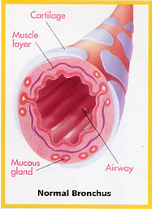
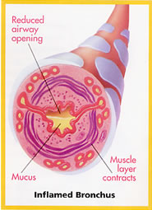
НОРМАЛЬНИЙ ТА РЕМОДУЛЬОВАНИЙ БРОНХИ

Slide 14
Критерії діагностики БА
Анамнестичні критерії:
- обтяжений атопією сімейний анамнез;
- супутні прояви атопії (алергічний риніт, атопічний дерматит, харчова алергія);
- періодичність виникнення симптомів, які найчастіше підсилюються вночі і під ранок;
- сезонна варіабельність симптомів і виникнення загострень, спровокованих дією тригерних факторів;
- висока ефективність пробної бронхолітичної і протизапальної терапії впродовж не менш 8-12 тижнів лікування.
Такі симптоми, як: частий "wheezing" (більше ніж 1 раз на місяць); кашель або свистячі хрипи, що пов’язані з активністю дитини; нічний кашель поза епізодами ГРВІ;

Slide 15
Анамнестичні критерії:
обтяжений атопією сімейний анамнез;
- супутні прояви атопії (алергічний риніт, атопічний дерматит, харчова алергія);
- періодичність виникнення симптомів, які найчастіше підсилюються вночі і під ранок;
- сезонна варіабельність симптомів і виникнення загострень, спровокованих дією тригерних факторів;
- висока ефективність пробної бронхолітичної і протизапальної терапії впродовж не менш 8-12 тижнів лікування.
частий "wheezing" (більше ніж 1 раз на місяць); кашель або свистячі хрипи, що пов’язані з активністю дитини; нічний кашель поза епізодами ГРВІ;

Slide 16

Клінічні симптоми БА:
епізоди ядухи з утрудненням при видиху;
сухі свистячі дистанційні хрипи;
кашель, що посилюється у нічний та вранішній час;
почуття стиснення у грудній клітці.

Slide 17
Клінічні еквіваленти типового нападу ядухи – епізоди утрудненого свистячого дихання з подовженим видихом (wheezing); нападоподібний переважно нічний, сухий кашель, як основний симптом, який призводить до гострого здуття легень без вираженої задишки (кашльовий варіант БА).

Slide 18
Характерні ознаки БА:
    експіраторна задишка, у дітей раннього віку;
змішана з переважанням експіраторного компоненту;
емфізематозна форма грудної клітки;
вимушене положення (під час нападу);
дистанційні свистячі хрипи;
при перкусії - коробковий відтінок перкуторного тону або коробковий тон;
аускультативні дані – дифузні сухі свистячі хрипи на фоні жорсткого або послабленого дихання, подовження видиху (при відсутності скарг, при звичайному диханні, поява їх при формованому видиху); у дітей раннього віку – поєднання дифузних сухих свистячих і різнокаліберних вологих малозвучних хрипів.

Slide 19

Допоміжні діагностичні критерії:
Критерії порушення функції зовнішнього дихання
(для дітей старших за 5 років, які спроможні проходити спірометричне та пікфлуометричне дослідження)
1. Наявність ознак бронхіальної обструкції - ОФВ1, ПОШВ,
ОФВ1/ФЖЄЛ < 80 % від належних;
2. Зворотність порушень бронхіальної прохідності при проведенні тесту з бета 2-агоністами (приріст ОФВ1 на 12 % (або 200 мл) або після 3-тижневого курсу пробної терапії ІГКС;
3. Добова варіабельність ПОШВ > 20 % при пікфлуометрії,
приріст ПОШВ ≥ 20 % (або 60 л/хв) після інгаляції бета 2 – агоніста;
4. Визначена гіперреактивність бронхів при проведенні провокаційних тестів з фізичним навантаженням, гістаміном (в умовах стаціонару у дітей з нормальною функцією легень).

Slide 20
Алергологічне дослідження:
позитивні результати шкірних проб (прик-тест, як найбільш специфічний проводиться дітям з 3-х років);
підвищений рівень загального та /або алерген-специфічних IgE (за інформативністю не перевищує шкірні тести).

Slide 21
Лабораторне дослідження:
- підвищений рівень кількості еозинофілів у крові;
- оцінка неінвазивних біомаркерів запалення дихальних шляхів (проводиться у спеціалізованих центрах): дослідження спонтанного або індукованого мокротиння для оцінки еозинофільного та нейтрофільного запалення, оксиду азоту або карбонмонооксиду в конденсаті повітря, яке видихається.

Slide 22
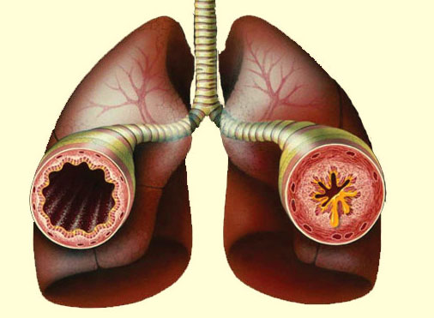
Рентгенологічне дослідження:
з метою диференціальної діагностики з іншими захворюваннями дихальних шляхів (структурних аномалій дихальних шляхів, хронічної інфекції, тощо).

Slide 23
Особливості діагностики БА у дітей до 5 років:
діагноз БА встановлюється виключно на даних анамнезу та результатах клінічного спостереження
. У дітей раннього віку при наявності ≥ 3 епізодів свистячих хрипів, пов’язаних з дією тригерів, сімейним анамнезом астми (особливо у матері), при наявності клінічних проявів атопії у вигляді атопічного дерматиту, харчової алергії та/або алергічного риніту, еозинофілії крові, ефективності пробної бронхолітичної і протизапальної терапії впродовж не менше 6-8 тижнів, вірогідність діагнозу БА збільшується.

Slide 24


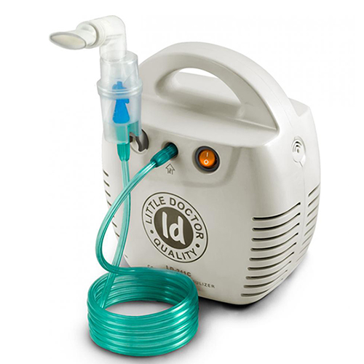
Лікування бронхіальної астми
Лікування загострення БА:
Початкова терапія: Інгаляційний бета 2-агоніст швидкої дії кожні 20 хвилин впродовж 1 години за допомогою дозованого аерозольного інгалятора зі спейсером або небулайзера

Slide 25
Повна відповідь Легке загострення Якщо ПОШВ> 80% від належного або найкращого індивідуального значення. Відповідь на бета 2-агоніст зберігається протягом 3- 4 год: •можна продовжувати використання бета 2-агоніста кожні 3-4 год протягом 24 год. | Неповна відповідь Загострення середньої важкості Якщо ПОШВ складає 60-80% від належного або найкращого індивідуального значення: •продовжувати використання бета 2-агоніста кожні 1-2 години; •додати системний кортикостероїд преднізолон або еквівалентні дози інших ГКС протягом 24 годин; застосування ІГКС у високих дозах •додати інгаляційний холінолітик; •проконсультуватися у лікаря. | Незадовільна відповідь Важке загострення Якщо ПОШВ складає <60% від належного або найкращого значення: •продовжити прийом бета 2-агоніста з інтервалом менше години; •додати інгаляційний холінолітик; •додати системний кортикостероїд; • негайно звернутись по невідкладну допомогу з подальшою госпіталізацією
Звернутися до лікаря за подальшими рекомендаціями | Негайно (в той же день) звернутися до лікаря за рекомендаціями | У відділення невідкладної допомоги стаціонару

Slide 26
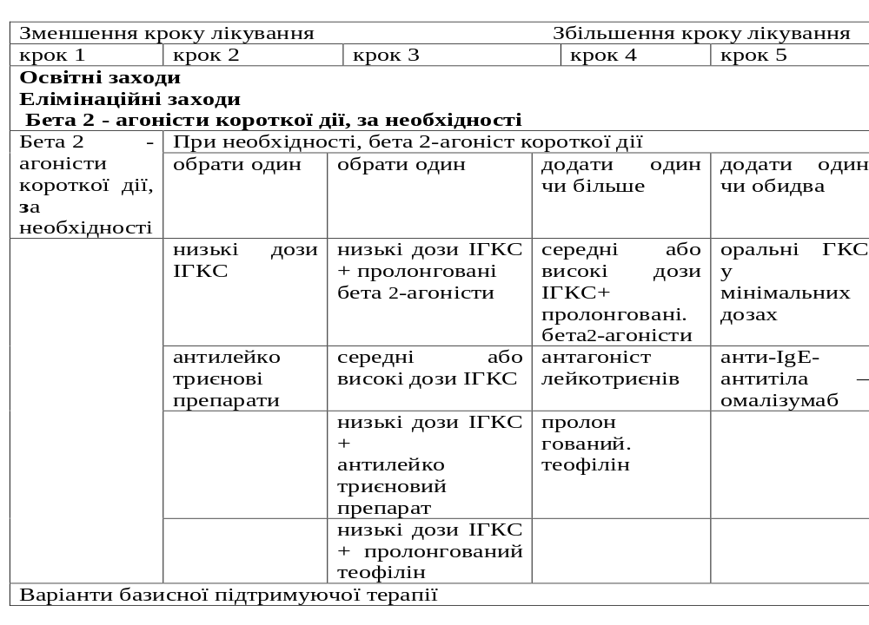
Алгоритм визначення об’єму базисної терапії залежно від рівня контролю у дітей старше 5 років

Slide 27



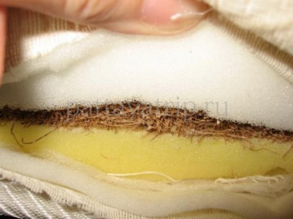

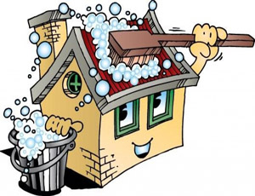
Елімінаційні заходи:

Slide 28
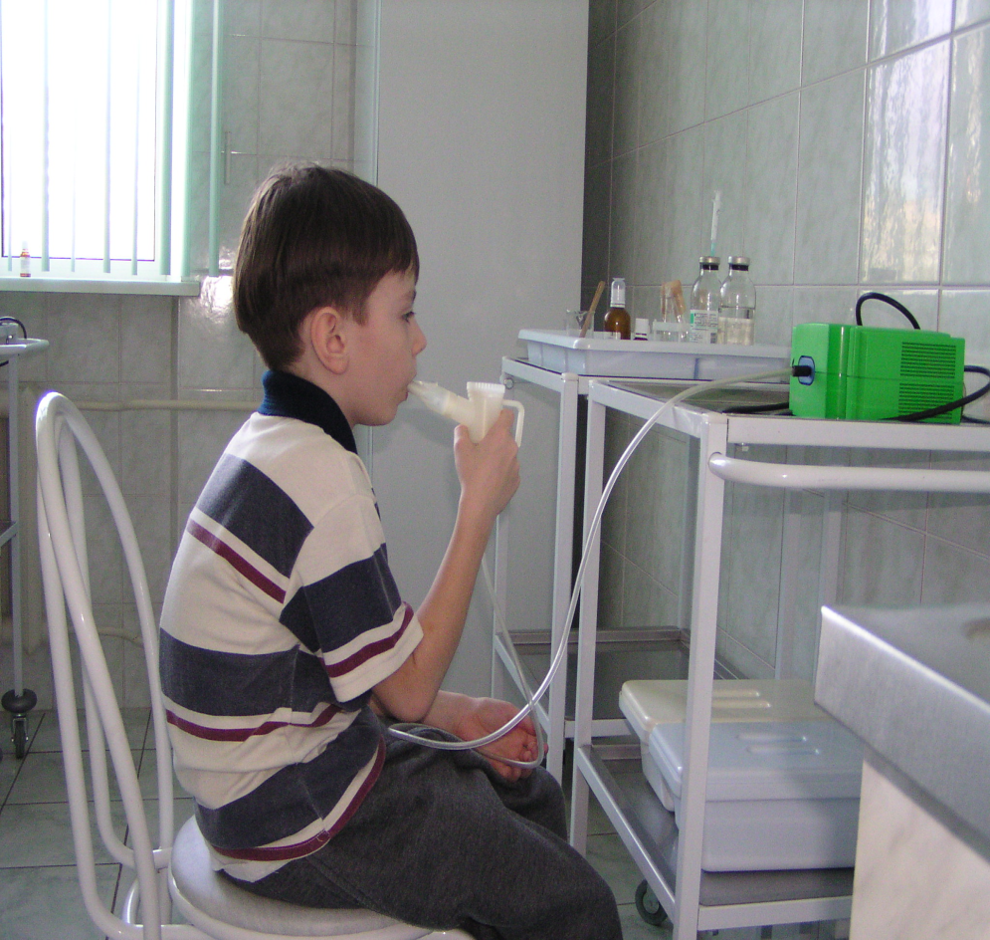
Методи доставки лікарських препаратів
Небулайзерна терапія
При лікуванні
Загострень бронхіальної астми
є найефективнішим
методом доставки
препаратів, особливо у
дітей раннього віку

Slide 29
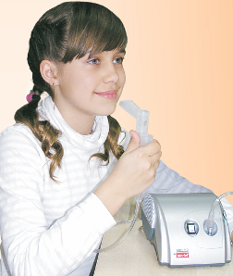
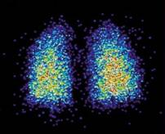
Інгаляційна терапія

Slide 30
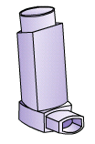



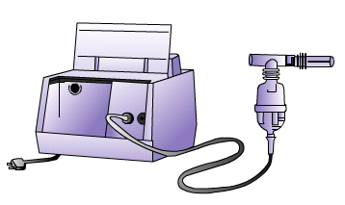
Ингаляційні пристрої
Дозовані аерозольні
інгалятори (MDI)
Порошкові інгалятори
(PDI)
Небулайзери

Slide 31
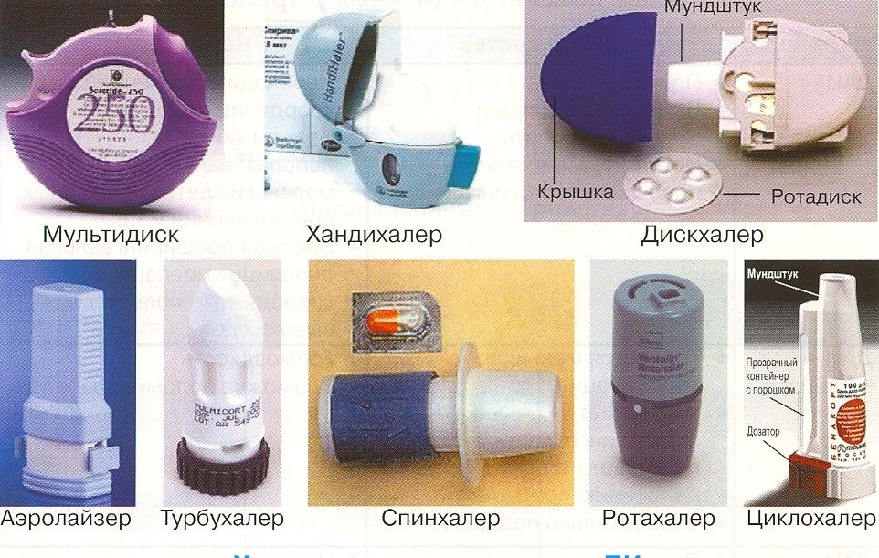

Slide 32
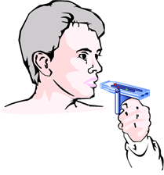
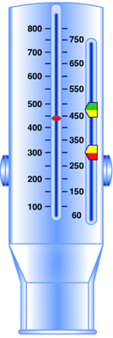
Пікфлуометрія
Вимірювання піковой швидкості видиху (ПШВ) за допомогою спецыального пристрою– пікфлуометру
Необхідна для оцінки контролю астми в домашніх умовах а також для прогнозування загострення астми
Піковая швидкість видиху (ПШВ) – максимальна швидкість руху повітря при форсованому видиху
Чим сильніший спазм бронхів, тим меньше ПШВ

Slide 33
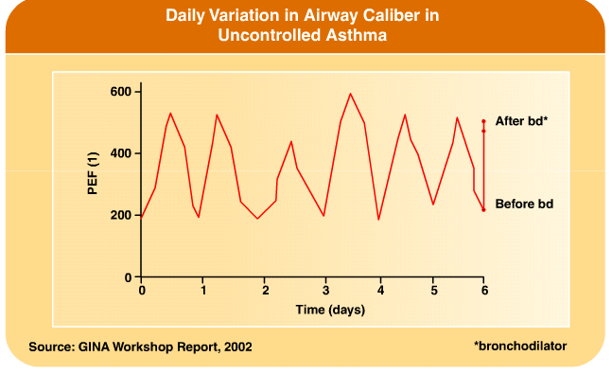
Пікфлоуметрія: щоденник самоконтролю
Якщо контроль астми хороший,
коливання ПШВ протягом
тижня не перевищують 20%

Slide 34
За рівнем контролю: (оцінюється кожні три місяці лікування (відповідно ступеням ))
Характеристика | Контрольована БА (все перераховане) | Частково контрольована (наявність будь-якого прояву впродовж тижня) | Неконтрольована БА
Денні симптоми | Немає (≤2 епізодів в тиждень) | > 2 на тиждень | Наявність 3 та більше ознак частково контрольованої БА впродовж тижня
Обмеження активності | Немає | Є – будь якого прояву
Нічні симптоми/ пробудження | Немає | Є – будь якого прояву
Потреба в препаратах невідкладної допомоги | Немає (≤2 епізодів в тиждень) | > 2 на тиждень
Показники функції легень (ПОШВ або ОФВ1)** | Норма | <80% від належної величини (або найкращого показника для даного пацієнта)
Загострення | Немає | 1 або > на рік* | Любий тиждень з загостренням *

Slide 35

Спасибо за внимание !

